Slide 1
Estructura de Repetición: While

Slide 2
Repaso
La clase anterior aprendimos a hacer bucles con la estructura for.
Con for podemos repetir un bloque de código, mientras que una condición sea verdadera.
En el for podemos utilizar una variable que actúa como contador de las iteraciónes.

Slide 3
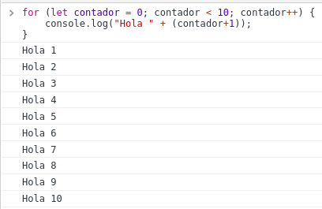
Repetir un bloque de código 10 veces

Slide 4
While
Otra estructura de repetición que tenemos en la programación es en while.
while (condicion) {
  /* bloque while */
}

Slide 5
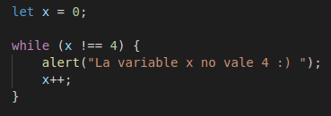
Un ejemplo...

Slide 6
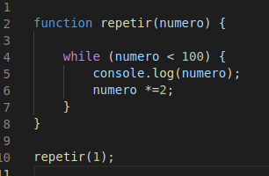
Analicemos el siguiente ejemplo...

Slide 7
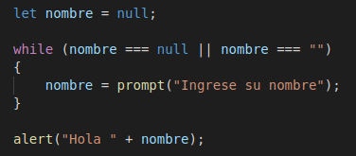
Analicemos otro ejemplo...

Slide 8
Ejercitemos nuestra lógica y creación de algoritmos...

Slide 9

Ejercicio 1
Programar una función llamada calcularPotencia(), la cual calcule y muestre por consola el resultado de calcular la potencia n ^ x
Los valores de la base y el exponente (n y x) serán solicitados como parámetros de la función.

Slide 10
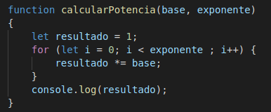
Una posible resolución:

Slide 11
Ejercicio 2:
Programar una función que solicite dos números, y determine cuál es el menor.

Slide 12
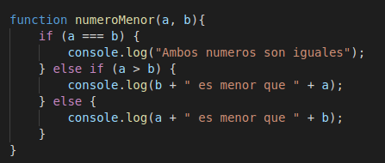
Ejercicio 2:
Programar una función que solicite dos números, y determine cuál es el menor.

Slide 13
Ejercicio 3: parte a)
Crear un programa que solicite tres notas al estudiante. Verifique que sean notas menores a 12. En caso que las notas sean validas, llamar a una función que calcule el promedio entre las tres notas.
Si el promedio es Mayor o igual a 8, mostrar el mensaje “Exonerado”
Si el promedio está entre 4 y 7, mostrar el mensaje “Examen diciembre”
Si el promedio es menor que 4, mostrar el mensaje “Examen febrero.”

Slide 14
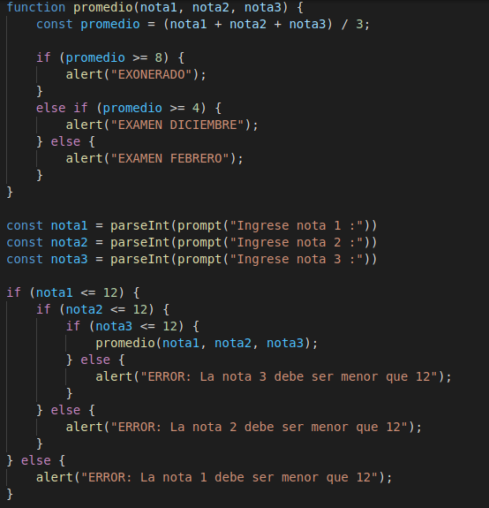

Slide 15
Ejercicio 3, parte b)
Agregar otra funcionalidad, para informarle al usuario si su condición es reglamentada o libre
Un estudiante queda en calidad de reglamentado si sus faltas son menores a 25, en caso contrario, queda en calidad de libre
Pedir las inasistencias, hacer el calculo, y mostrar un mensaje.

Slide 16
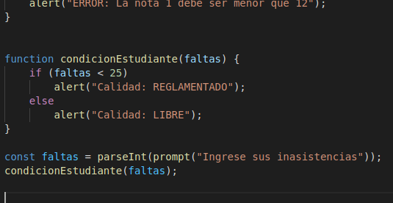
Ejercicio 3, parte b), resolución:

Slide 17
Próxima clase:
Veremos otra estructura de repetición: Do – While
Trabajaremos con funciónes

